Slide 1


Analyse des ventes WEB Complementaires 2021-2022
Par Naziha Boussemaha, Data Analyst
Notes:
REMARQUE :
Pour remplacer l’image sur cette diapositive, sélectionnez-la et supprimez-la. Cliquez ensuite sur l’icône Images dans l’espace réservé pour insérer votre image.

Slide 2
d. Analyses complémentaires
Répartition des prix par catégorie
Répartition du CA par catégorie chez les B2C et B2B
Répartition du CA par catégorie de chacun des clients B2B
Répartition du CA par genre
Répartition du CA par âge et tranches d’âges
Répartition de la clientèle par tranches d’âges
Saisonnalité des achats (saisons et heures)

Slide 3
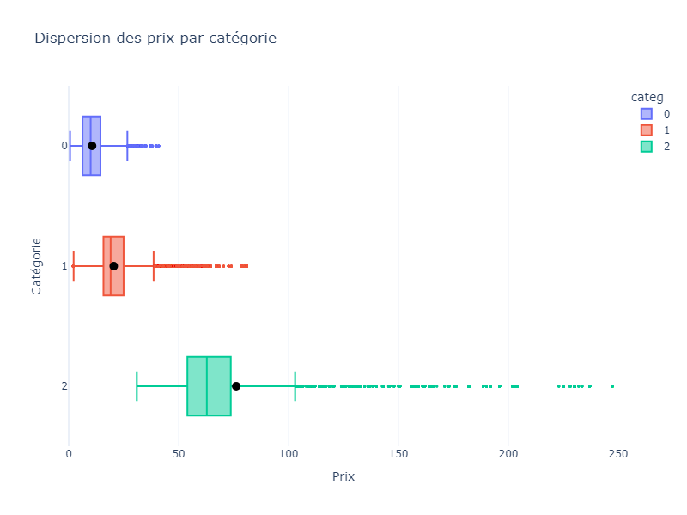

Nos produits : Répartition des prix par catégorie
Le prix moyen d’un livre de catégorie 2 est de :
76,21 €
Soit 3,5 fois plus élevé que le prix moyen d’un livre de catégorie 1 et 7,5 fois plus élevé qu’un livre de catégorie 0
Quel profil de client achète cette catégorie ?

Slide 4
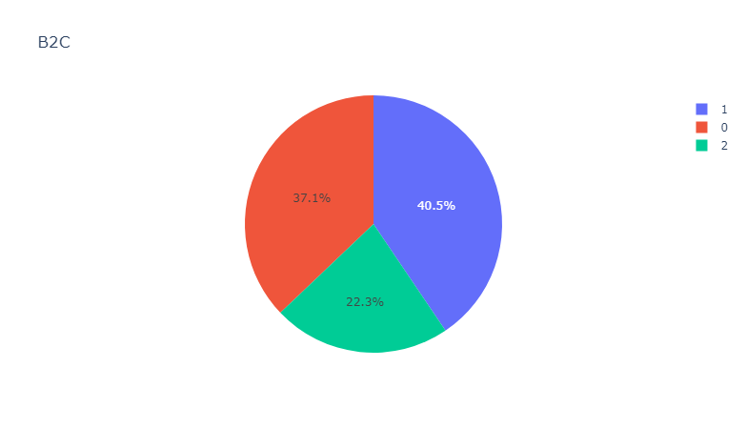
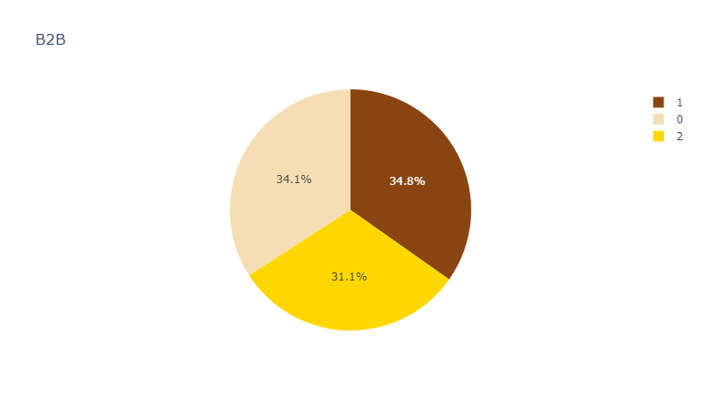
Répartition du Chiffres d’affaires par catégorie (données 2021-2022)

Slide 5
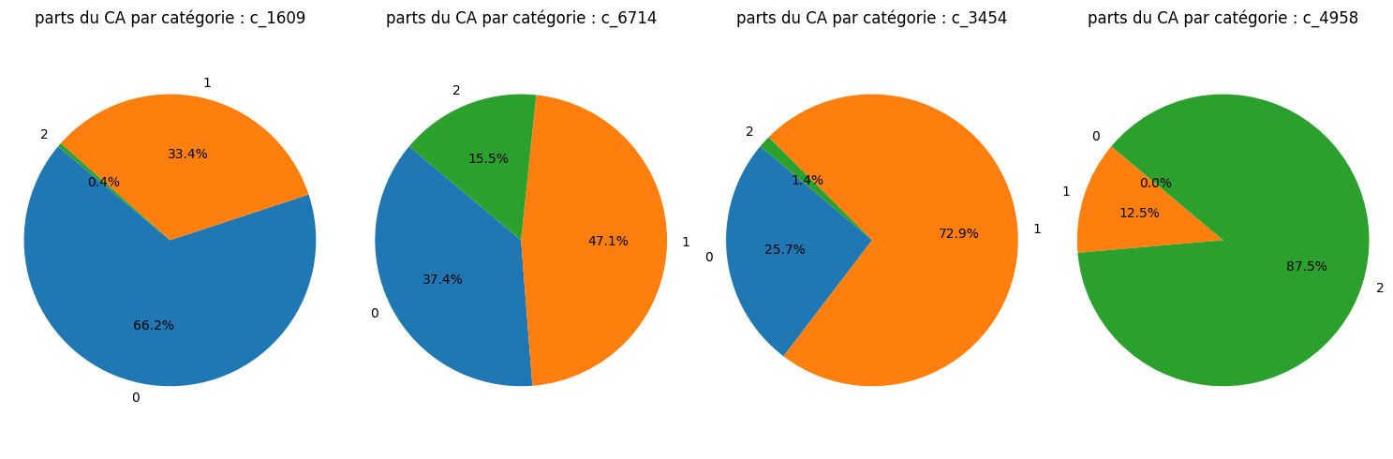
B2B : Part du chiffre d’affaires par catégorie

Slide 6





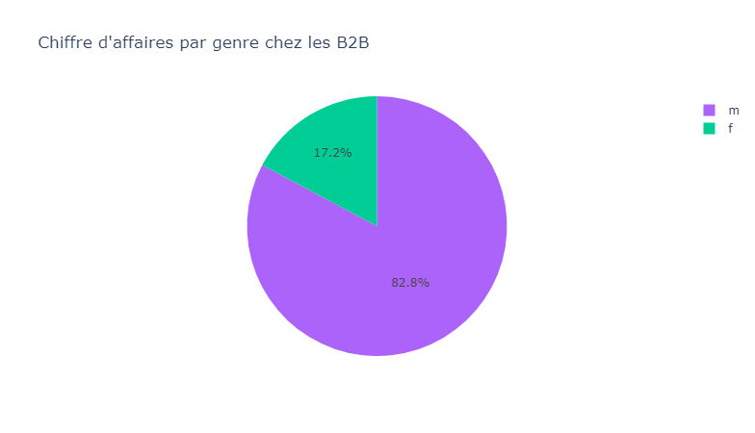
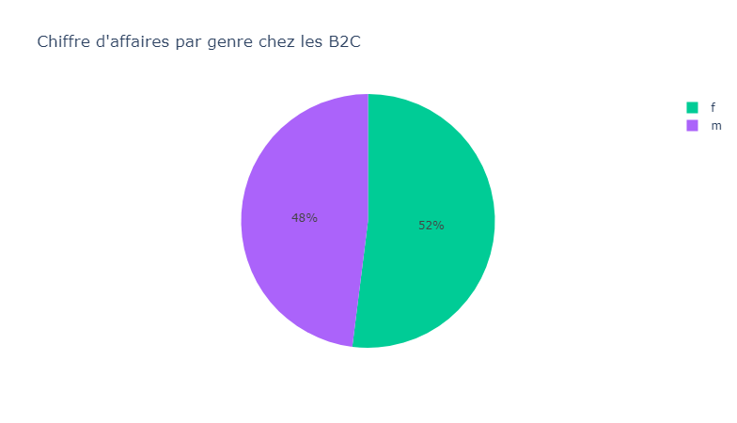
Répartition du Chiffres d’affaires par genre (données 2021-2022)

Slide 7


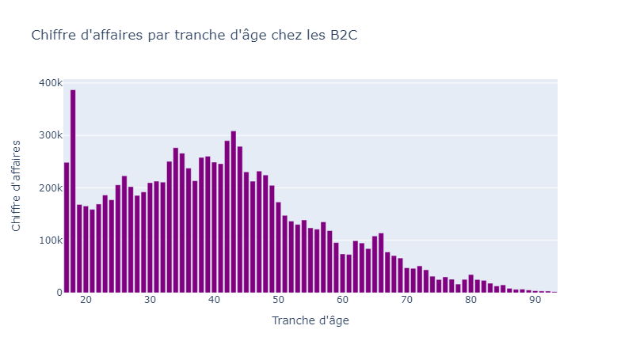
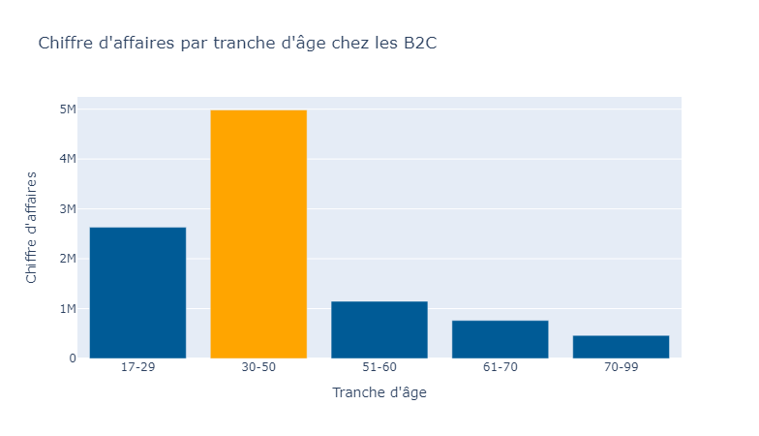
REPARTITION DU CA PAR TRANCHE D’AGE
La clientèle âgée de 18 ans achète le plus
Les 30-55 ans sont ceux qui produisent le plus de CA

Slide 8
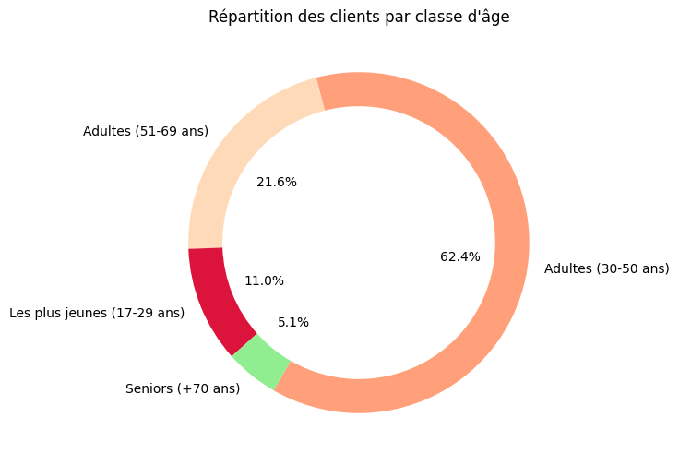
Clients âgés entre 30 et 49 ans sont la plus représentée

Slide 9
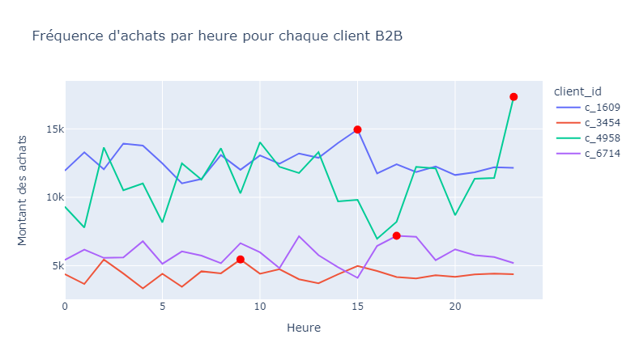


Saisonnalité : Fréquences horaires des commandes chez les B2B
Nous discernons des habitudes d’achats en saisons et en heures
Catégories 1 et 2
Catégories 0

Slide 10
Synthèse
2 types de clients : BtoB et BtoC
1 Client sur 4 est une femme parmi la clientèle B2B
Equilibre des genres dans la clientèle B2C
Les 30-50 ans sont largement représentés
Il existe un déséquilibre entre les catégories
Il existe des habitudes de consommation : saisonnalité

